Slide 1
Pruebas de Carga
Servicios SQA de GFI

Slide 2
Sumario
Introducción y Conceptos Básicos
Metodología
Planificación
Scripting
Diseño de Escenarios
Ejecución y análisis
Herramientas
Referencias

Slide 3
Sumario
Introducción y Conceptos Básicos
Metodología
Planificación
Scripting
Diseño de Escenarios
Ejecución y análisis
Herramientas
Referencias

Slide 4
Introducción
Objeto
El objeto de este documento es presentar los conceptos principales de las pruebas como
técnica fundamental de aseguramiento de la calidad

Slide 5
Introducción
Máxima
“Las Pruebas de Software pueden demostrar la presencia de errores, no su ausencia”

Slide 6
Introducción
¿Sabías qué?
La ejecución de pruebas es una de las fases del desarrollo del software que se realiza antes de entregarlo para su explotación.
La prueba ideal de un sistema sería exponerlo en todas las situaciones posibles, para así encontrar hasta el último fallo, pero esto resulta imposible tanto desde un punto de vista económico, de trabajo, como de laboriosidad.
Uno de las sorpresas con las que se suelen encontrar los programadores es la enorme cantidad de tiempo y esfuerzo que requiere esta fase.

Slide 7
Introducción
¿Sabías qué?
Es Importante realizar las pruebas a medida que se va generando el código, con ello se consigue localizar el error en estadios tempranos.
Las pruebas siempre van encaminadas a localizar un error
Aportan valor añadido al software
Un buen plan de pruebas, implica calidad del software

Slide 8


Introducción
Todos!! Pulsar el botón ‘Enviar’ nuevamente
Problemas:
Necesiad de Personas
Necesidad Máquinas Cliente
Cómo sincronizar a los usuarios?
Cómo analizar los resultados?
Pruebas no repetible
Coordinador
Testers
Web server
Serv. Aplic
Database server
Generación Carga
Sistema bajo Test
Análisis?
123.20

Slide 9



Introducción
Analizar
123.20
Web server
Serv. Aplic
Database server
Sistema bajo Test

Slide 10
Sumario
Introducción y Conceptos Básicos
Metodología
Planificación
Scripting
Diseño de Escenarios
Ejecución y análisis
Herramientas
Referencias

Slide 11

Metodología
Metodología de trabajo para pruebas de carga
Planificación
Desarrollo de Scripts
Escenarios de Carga
Ejecución y Análisis

Slide 12

Metodología
Planificación
Para garantizar la calidad y evitar el riesgo en los proyectos es necesario establecer una estrategia de pruebas adecuada.
Definir objetivos y resultados esperados
Procesos a automatizar
Identificar requerimientos para las pruebas (datos, permisos, procedimientos de backups …)
Hay que evitar probar sin planificar.
Un buen plan de pruebas, implica calidad del software
Las Pruebas de Software pueden demostrar la presencia de errores, no su ausencia
Esta planificación se resume en un documento de plan de pruebas
¿Objetivos?
¿Requisitos?
¿Qué?
Plan
¿Como?

Slide 13
Metodología
Desarrollo de Scripts
Grabar
Mejorar
Ejecutar
Transacciones
Parámetros
Puntos de Chequeo
Correlación
Desarrollo de Script
Verificación de Ejecución
Ejecución de Script
Depurar Errores

Slide 14
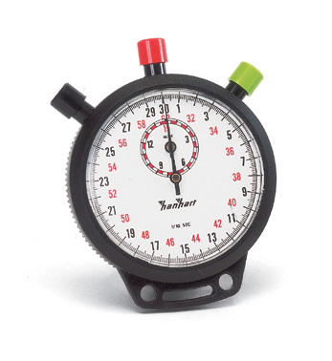
Metodología
Mejora de Scripts
Transacciones
Miden tiempos de respuesta de acciones independientes dentro de un proceso de negocio completo (login, abrir una ventana, realizar una consulta…)

Slide 15

Metodología
Mejora de Scripts
Chequeos de contenidos
Permiten al propio script identificar si la ejecución de sus acciones (Transacciones) termina de forma correcta o no.

Slide 16
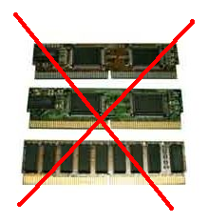
Metodología
Mejora de Scripts
Parametrización
Para simular más fielmente el comportamiento de un usuario real
Para evitar que la información sea cacheada en los servidores

Slide 17



Metodología
Mejora de Scripts
Correlación
Para que el script pueda gestionar automáticamente datos dinámicos devueltos por la aplicación y que no pueden ser predecidos, ni parametrizados

Slide 18
Metodología
Diseño de escenarios de carga
Lo más cercano posible a la realidad
Número de usuarios
Ritmos transaccionales
AUT en entorno similar al de producción
Volumen de datos
Dimensionamiento entorno
Configuraciones y versiones de componentes

Slide 19
Metodología
Diseño de escenarios de carga
Tipos de pruebas más comunes
Prueba de escalabilidad: la prueba de escalabilidad permite obtener la curva de respuesta del sistema con respecto al número de operaciones por hora ejecutadas, de forma que sea posible estudiar cómo escala. Uno de sus principales objetivos es determinar el punto de saturación del sistema.
Prueba de rendimiento: una prueba de rendimiento tiene el objetivo de estudiar el sistema en una situación de carga concreta, de forma que puedan obtenerse estadísticas en cuanto a uso de recursos, tiempo de respuesta, etc.
Prueba de estabilidad: la prueba de fiabilidad es una prueba de rendimiento de larga duración que persigue determinar el correcto funcionamiento del sistema tras mantenerse operando bajo carga constante durante un largo periodo de tiempo.
Prueba de sobrecarga: una prueba de stress sitúa al sistema en una situación de carga límite, permitiendo así estudiar su respuesta ante situaciones pico o inesperadas.

Slide 20


Metodología
Diseño de escenarios de carga
Monitorización
BBDD
Red
Full Scans
App. Serv + JVM
Threads
DeathLocks
Heap
Enqueues
Pooles
JMS

Slide 21
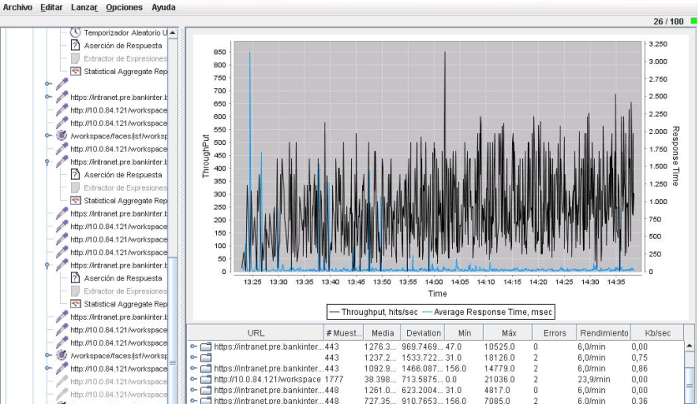
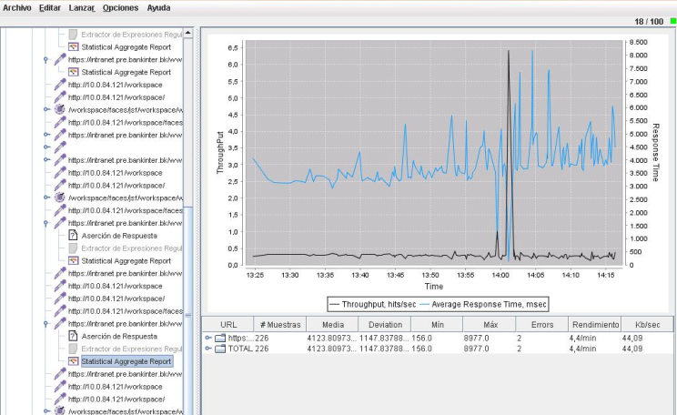
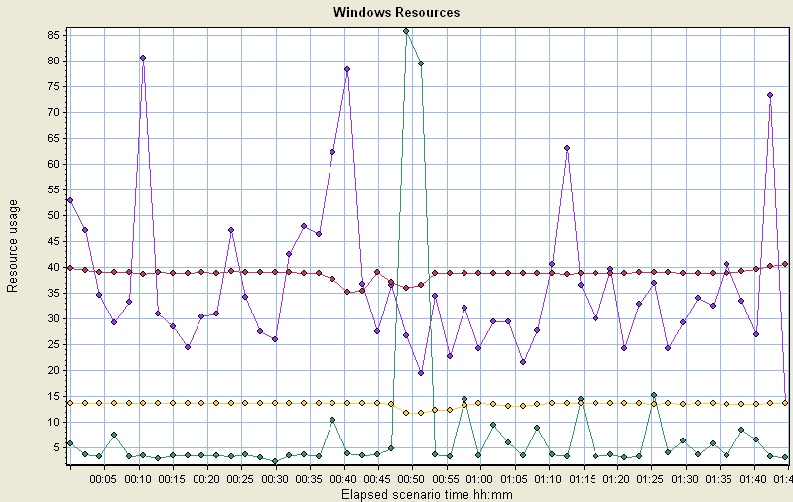
Metodología
Ejecución y análisis
Recopilación de información
Monitorización
Monitores de máquina, servidor, base de datos
Visor de Registros, log de aplicaciones
Usuarios Virtuales

Slide 22
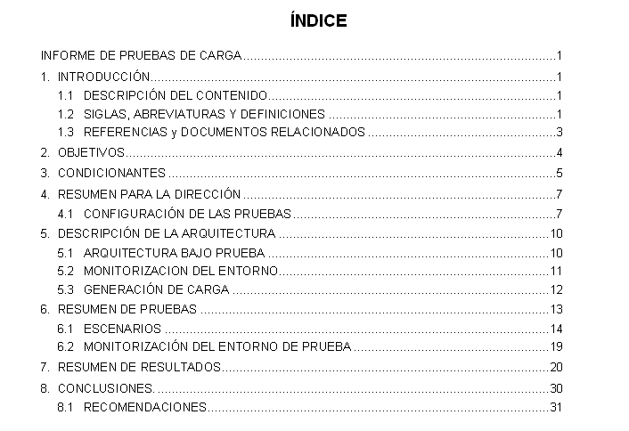
Metodología
Informe
Recopilación de información
Con la información obtenida durante el análisis se procede a la realización de un informe de resultados

Slide 23
Sumario
Introducción y Conceptos Básicos
Metodología
Planificación
Scripting
Diseño de Escenarios
Ejecución y análisis
Herramientas
Referencias

Slide 24



Metodología
Algunas herramientas
LoadRunner
OpenSTA
JMeter

Slide 25
Metodología
LoadRunner
LoadRunner es una herramienta comercial de carga de Hewlett-Packard. LoadRunner permite emular cientos o miles de usuarios concurrentes para simular carga sobre aplicaciones, y a la vez recolectar información clave de la infraestructura de componentes (servidores web, bases de datos, etc.)
LoadRunner soporta los entornos más difundidos, incluyendo ERP/CRM, Web, J2EE, .NET, Wireless y Streaming Media

Slide 26
Metodología
OpenSTA
Es una herramienta GNU/GPL, que permite realizar pruebas de carga en entornos http(s)/html, utilizando scripts para simular usuarios virtuales, así como obtener medidas de rendimiento de plataformas Win32.
Los protocolos de comunicación que pueden ser capturados, manipulados y simulados por OpenSTA son: HTTP 1.0 / 1.1 /HTTPS (SSL), SOAP/XML

Slide 27
Metodología
JMeter
Es una herramienta OpenSource Java que fue diseñada para hacer pruebas de carga en aplicaciones Web pero se expandió a otras funciones. Típicamente es usada para realizar Pruebas de carga
Los protocolos de comunicación que pueden ser capturados, manipulados y simulados por JMeter son: HTTP/S,FTP, JDBC, JNDI, LDAP, SOAP/XML-RPC y WebServices

Slide 28
Sumario
Introducción y Conceptos Básicos
Metodología
Planificación
Scripting
Diseño de Escenarios
Ejecución y análisis
Herramientas
Referencias

Slide 29
Referencias proyectos de carga SAP
IBERIA
Proyecto: Pruebas de carga del SAP de integración
Objetivos: Analizar el rendimiento del SAP de Iberia en el entorno de integración y ver si soporta la carga de trabajo definida por el personal de Iberia.
Los aspectos a valorar son los siguientes:
Nivel de utilización de recursos.
Nivel admitido de concurrencia de usuarios.
Rendimiento bajo carga de las procesos de negocio que ofrece la aplicación.
Capacidad del sistema para aceptar situaciones reales de trabajo.
Entorno: SAP GUI
Herramientas: LoadRunner

Slide 30
Referencias proyectos de carga SAP
IBERIA
Proyecto: Pruebas de carga de SAP BI
Objetivos: comprobar el rendimiento de las consultas del modulo de Dirección General del portal de SAP en el entorno de producción y ver si soporta la carga de trabajo definida.
Los aspectos a valorar son los siguientes:
Nivel de utilización de recursos.
Nivel admitido de concurrencia de usuarios.
Rendimiento bajo carga de las procesos de negocio que ofrece la aplicación.
Capacidad del sistema para aceptar situaciones reales de trabajo.
Entorno: SAP WEB
Herramientas: LoadRunner

Slide 31
Referencias proyectos de carga SAP
Correos
Proyecto: Implantación LoadRunner for SAP
Objetivos:
Analizar, dimensionar y adaptar el entorno de generación de carga de LoadRunner para ser utilizado de forma óptima con SAP.
Definir metodología de pruebas y mejores prácticas
Entorno: SAP
Herramientas: LoadRunner

Slide 32
Contactar :
Marc Gurt, Gerente de Operaciones - mgurt@gfi.es

